Slide 1
Pump Introduction
撰寫人:魏子鈞

Slide 2
報告內容
真空介紹
Vacuum Pump原理
Vacuum Pump用途
Vacuum Pump種類介紹
Dry Pump介紹
Turbo-molecular Pump介紹
Cryogenic Pump介紹
總結

Slide 3
真空介紹
粗真空(rough vacuum)：1 atm ~ 1 torr。
中度真空(medium vacuum)：1 torr ~ 10-3 torr
高真空(high vacuum)：10-3 torr ~ 10-7 torr
超高真空(ultra-high vacuum)：10-7 torr 以下

Slide 4
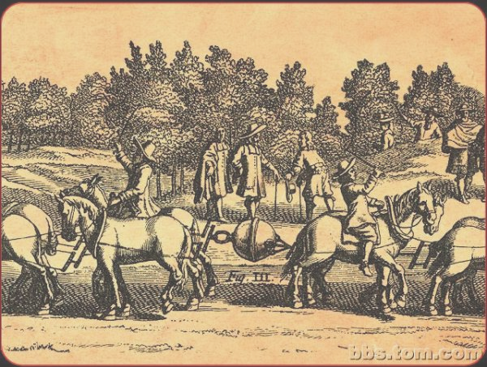
Vacuum Pump原理
Vacuum Pump是以產生真空為目的的低壓發生器，氣體會自動從高壓處流向壓力較低之處是一種自然法則。
Vacuum pump在系統中連續維持低壓，使氣體相連的容器流動過來，依照自然法則，氣體是自然流過來，而不是勉強硬拉過來

Slide 5
Vacuum Pump用途
由於Vacuum Pump之性能隨操作條件有很大的差異，針對不同之操作壓力範圍必須使用不同種類之真空幫浦，Vacuum Pump對產業之重要性，是因為對任何製程機台、設備或真空儀器而言，唯有靠真空幫浦來抽，才能以人為方式創造出一低壓、潔淨、無污染、低水氣之高品質。

Slide 6
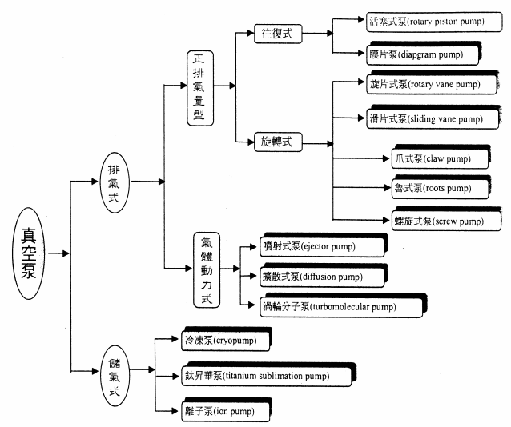
Vacuum Pump種類介紹

Slide 7
排氣式Vacuum Pump
此類Vacuum Pump其作用為將低氣壓處的氣體排送到高氣壓的地方，如果只應用一個pump抽氣，只能將系統內氣體直接排出到系統外面的大氣中
如果應用兩階段抽氣，如同串聯一般可以將氣體從系統內較低氣壓處(high vacuum pump)→較高壓處(foreline pump)→大氣

Slide 8
儲氣式Vacuum Pump
將氣體抽入Pump之中，永久或暫時貯藏在Pump中而不排出
通常被抽的氣體分子在Pump的進口附近受高電壓離子化後，被Pump中的特殊物質物理吸附或結合成化合物也有靠低溫將此些氣體分子（通常為空氣），冷凍而儲存在Pump內(Cryo Pump)
抽氣量一定，使用一段時間後，需經過再生程序方可使用

Slide 9
Dry Pump
Rotary pump缺點:Pump油本身蒸氣壓流回腔體，造成腔體的油污染，為了避免這種污染，設計一種不需要利用Pump油來密封的幫浦，即俗稱的Dry pump
Dry pump:是一種機械迴轉式幫浦，不需要潤滑油或幫浦液，所以轉子與靜子間之機械緊密度不可能很高，因此轉子的轉速反而可以增加，但因轉子與靜子間無氣密襯墊，故Pump之壓縮比也不大
優點:無油氣污染之問題
缺點:可達到之真空度不高，對於High Vacuum Pump之啟動較困難。

Slide 10
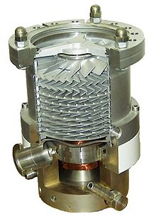
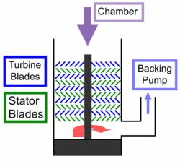
Turbo Pump
Turbo Pump運轉機制是由高速轉動馬達帶動軸承與轉子葉片進而帶動分子，使分子與靜子葉片及動子葉片產生碰撞，然而分子朝一個方向離開pump
Turbo Pump具有高真空度、高潔淨度、運轉平順及高穩定度等優點

Slide 11
Cryo Pump
特性:物理或化學性吸附氣體，將其儲存於Pump內，使用一段時間後須Regen
抽氣
液氮容器
吸附劑
液態氮

Slide 12
Cryo Regen
當Pump吸附足量的氣體後，即不再有吸附功能。
當回到室溫下大部分的氣體均可排出，唯獨水氣難以排出，因此使用heater加熱加快排出水氣
再使用N2 purge & pump down
抽氣
放氣
吸附劑
加熱罩

Slide 13
參考資料
http://www.erac.ntut.edu.tw/
http://www.me.tnu.edu.tw/
http://www.phy.ntnu.edu.tw/
https://tw.answers.yahoo.com/question/index?qid=20070228000010KK10014
http://120.118.228.134/UIPWeb/wSite/public/Attachment/f1379128426923.pdf

